Slide 1
CLASE DE RELIGIÓN
“EL DOMINGO COMO DÍA DE DESCANSO”

Slide 2
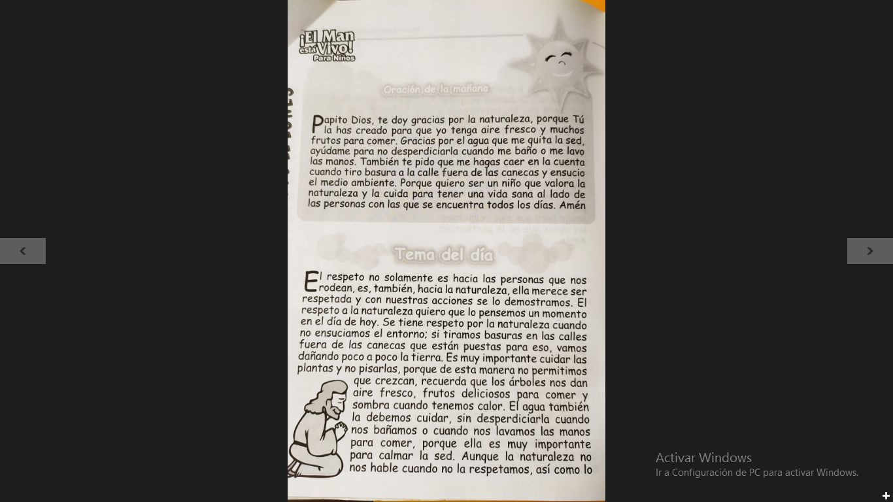

Slide 4
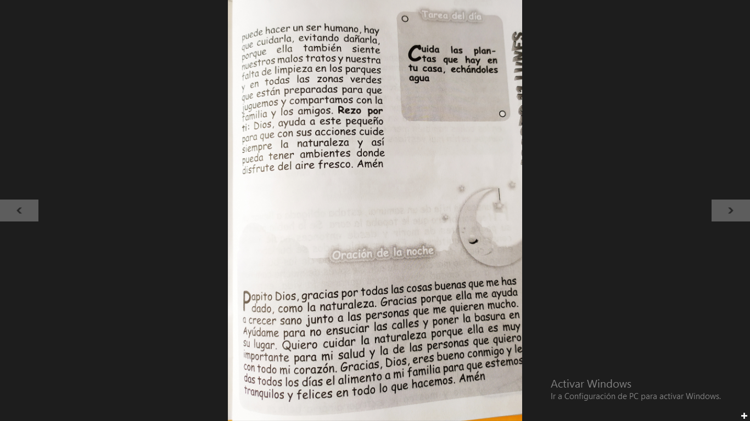

Slide 5
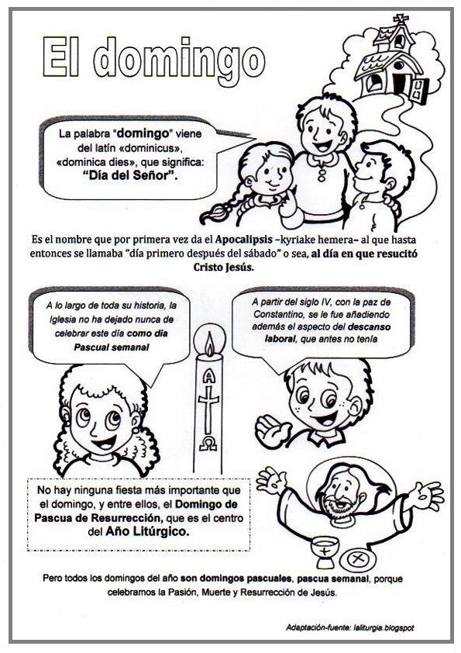

Slide 7
